Slide 1
Číslicové osciloskopy

Slide 2
Číslicové osciloskopy
Úrovně digitalizace:
  Analogový osciloskop s číslicovým ovládáním
  Osciloskop s A/D a D/A převodníky
  a analogovou obrazovkou
  Plně digitální osciloskop

Slide 3
Analogový osciloskop s číslicovým ovládáním
Princip zobrazování měřených průběhů je stejný jako u „klasických“ osciloskopů.
Osciloskop je vybaven číslicovou řídící jednotkou (mikroprocesorem), která řídí činnost jednotlivých částí přístroje.
Osciloskop může být doplněn vestavěným číslicovým měřícím přístrojem.

Slide 4
Analogový osciloskop s číslicovým ovládáním
Výhody:
  Ovládání pomocí tlačítek
  Automatická změna rozsahu
  Možnost uložení nastavení do paměti
  Více voleb, režimů a lepší možnosti synchronizace, možnost zobrazování „složitějších“ průběhů
  Autodiagnostika

Slide 5
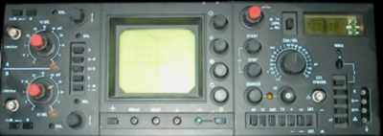
Analogový osciloskop s číslicovým ovládáním
Tesla BM 550

Slide 6
Číslicový osciloskop s A/D a D/A převodníky a analogovou obrazovkou
Y
A/D
Paměť
D/A
Obrazovka
Řadič
Připojení k PC

Slide 7
Číslicový osciloskop s A/D a D/A převodníky a analogovou obrazovkou
Princip:
  Měřený signál je pomocí A/D převeden na číslo.
  Číslo může být uloženo do paměti.
  Následně je převedeno pomocí D/A
  na analogový signál.
  Po zesílení je přiveden na vychylovací soustavu obrazovky.

Slide 8
Číslicový osciloskop s A/D a D/A převodníky a analogovou obrazovkou
Režimy práce:
  S transparentní pamětí:
    signál není ukládán do paměti.
    možnosti zobrazování se neliší
    od klasických osciloskopů.
  Paměťový režim:
    signál je ukládán do paměti.

Slide 9
Číslicový osciloskop s A/D a D/A převodníky a analogovou obrazovkou
Výhody paměťového režimu:
  Data lze z paměti číst s jinou frekvencí než má měřený signál – lze zobrazovat i pomalé průběhy a obrazovka nebliká.
  Načítání dat do paměti lze zastavit
  - je možné zobrazovat neperiodické signály.
  Naměřená data lze z paměti přesunout
  do počítače a využít k dalšímu zpracování.

Slide 10
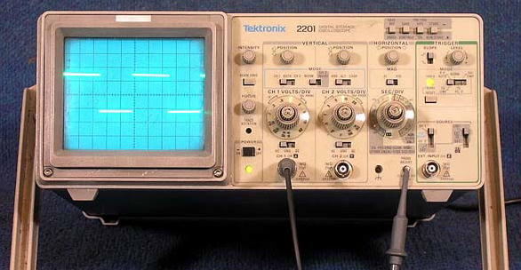
Číslicový osciloskop s A/D a D/A převodníky a analogovou obrazovkou
Tektronix 2201

Slide 11
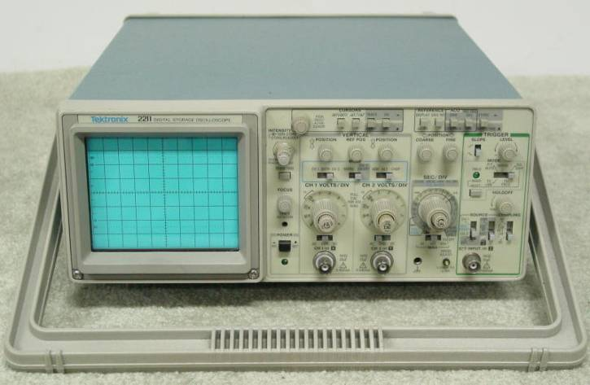
Číslicový osciloskop s A/D a D/A převodníky a analogovou obrazovkou
Tektronix 2211

Slide 12
Plně číslicový osciloskop
Video karta
Rastrový displej
Y
A/D
Paměť
Řadič
Připojení k PC

Slide 13
Plně číslicový osciloskop
Princip:
  Měřené signály jsou pomocí A/D převedeny na čísla a ty jsou ukládány do paměti.
  Zobrazení se provádí pomocí videokarty
  na rastrovém displeji (stejně jako zobrazuje data počítač).

Slide 14
Plně číslicový osciloskop
Výhody:
  Osciloskop je možné připojit k počítači:
  RS-232, GPIB, USB, LAN.
  Osciloskop může data ukládat na disketu, pevný disk, USB flash…
  Naměřené průběhy může vytisknout
  na připojené tiskárně.
  Na displeji je možné zobrazovat další informace
  o signálu (amplituda, střední hodnota, efektivní hodnota, perioda, frekvence, střída, …)
  Číslicové zpracování výsledků z naměřených dat – spektrální analýza.

Slide 15
Plně číslicový osciloskop
Výhody:
  Je možné nastavovat složitější podmínky pro výběr signálu:
    zobrazení dat před či po událostí.
    zachycení dle min. či max. šířky pulsů.
    zachycení „glitchů“ (hodně krátkých pulsů, které by při daném rozlišení byly „neviditelné“).
    sestavování složených podmínek:
    (zachyť signál který následuje 40 μs po impulsu kratším než 5 ns vysokém alespoň 3 V.)

Slide 16
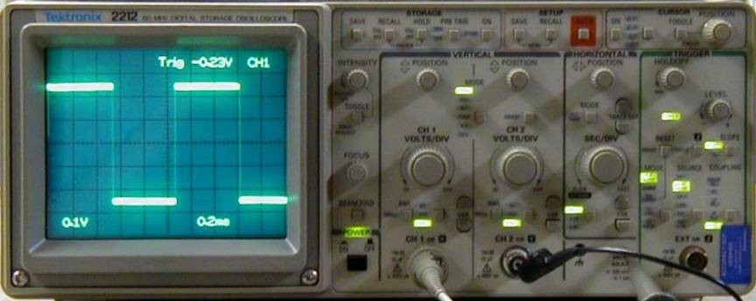
Plně číslicový osciloskop
Tektronix
2212
informace o zobrazovaném signálu

Slide 17
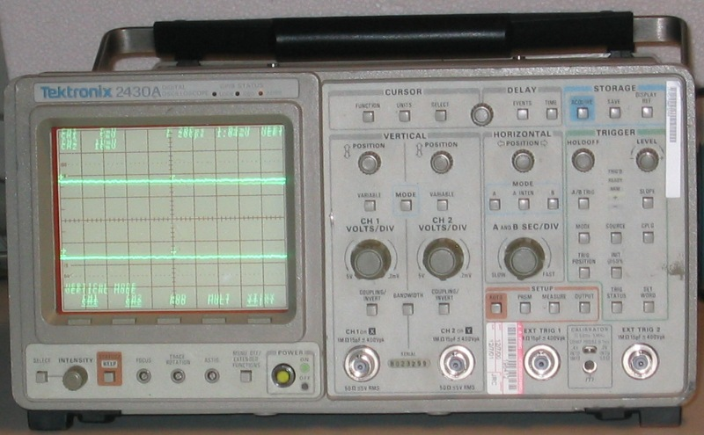
Plně číslicový osciloskop
Tektronix
2430A

Slide 18
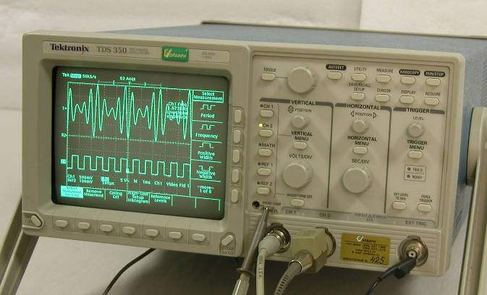
Plně číslicový osciloskop
Číslicové osciloskopy se často ovládají pomocí tlačítek okolo obrazovky a kontextového menu
Tektronix
TDS 350

Slide 19
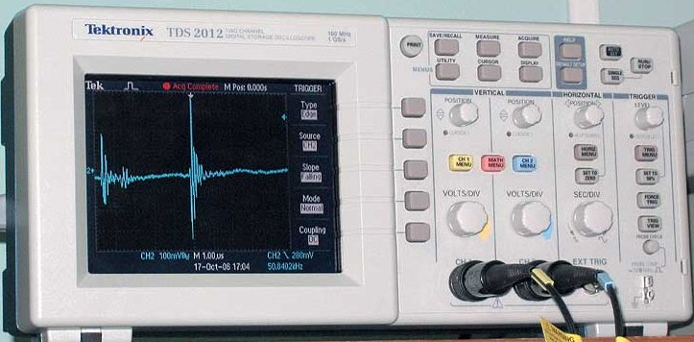
Plně číslicový osciloskop
V současné době dochází k nahrazování osciloskopických obrazovek LCD displeji
Tektronix
TDS 2012

Slide 20
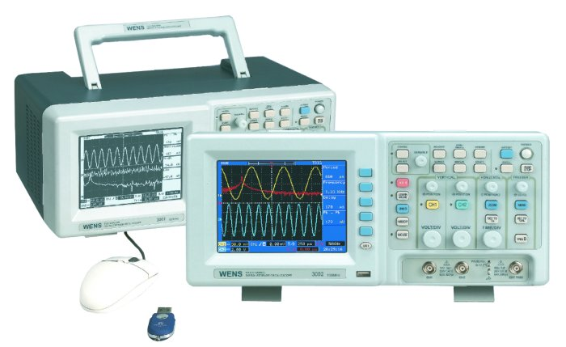
Plně číslicový osciloskop
Wens 3001 Wens 3002
Ovládání pomocí myši
Ukládání dat na USB Flash

Slide 21
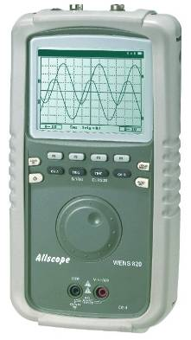
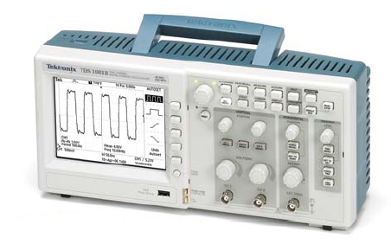
Plně číslicový osciloskop
Tektronix
TDS 1002
Wens 820
Přístroje jsou menší a lépe přenosné – „Ruční osciloskop“
Další předností je dostupnost díky snížení ceny. Ta se
u jednodušších přístrojů pohybuje kolem 5000 – 8000 Kč.

Slide 22
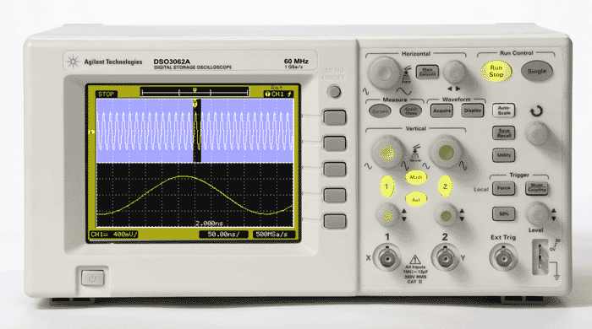
Plně číslicový osciloskop
Agilent Technologies DSO3062A

Slide 23
Parametry číslicových osciloskopů
Šířka pásma:
  udává do jaké frekvence lze signály zobrazovat
  pohybuje se od 20 MHz do několika GHz
Napěťová citlivost:
  velikost nejmenší hodnoty rozlišovaného napětí
Vzorkovací frekvence:
  čím vyšší je vzorkovací frekvence , tím rychlejší signály je možné zaznamenat.
  udává se v GS/s (Giga Samples za sec.)

Slide 24
Parametry číslicových osciloskopů
Vertikální rozlišovací schopnost:
  počet bitů A/D převodníku
  čím větší je počet bitů A/D převodníku, tím menší změny signálu lze zachytit.
Velikost paměti:
  čím větší je kapacita číslicové paměti, tím delší časový interval lze zobrazit.
  paměť může být použita pro uložení referenčních signálů použitých pro porovnání či při výpočtech.

Slide 25
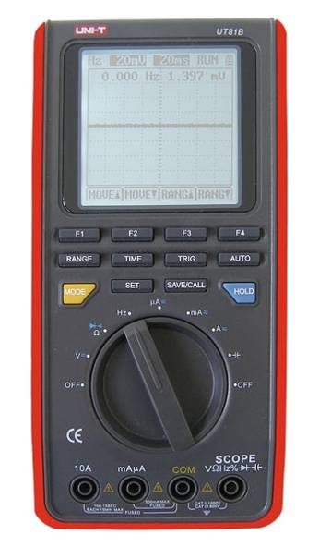
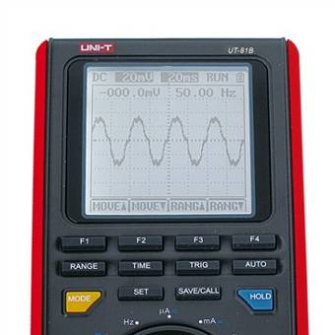
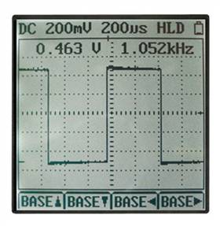
Ruční osciloskop
UT81B

Slide 26
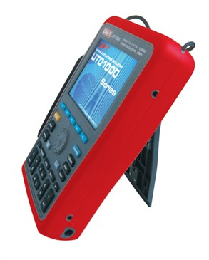
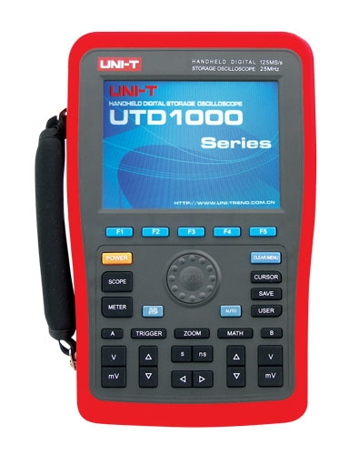
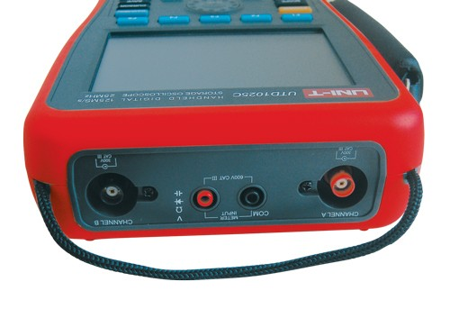
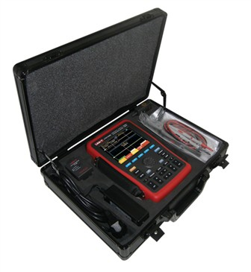
Ruční osciloskop
UT1062C

Slide 27
Číslicový osciloskop
UT1062C

Slide 28
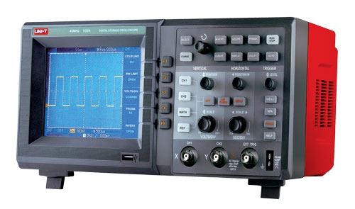
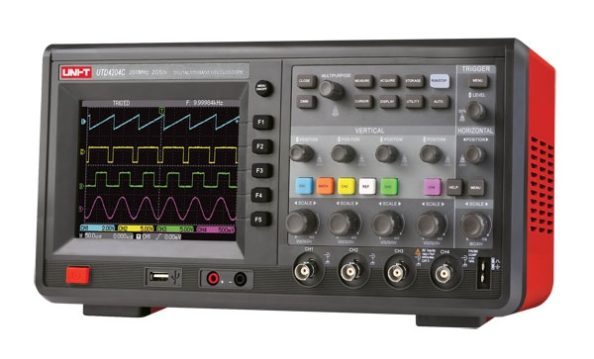
Plně číslicový osciloskop
UTD2025C
UTD4204C

Slide 29
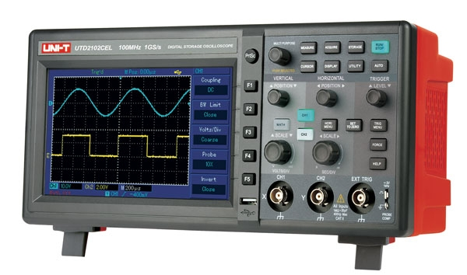
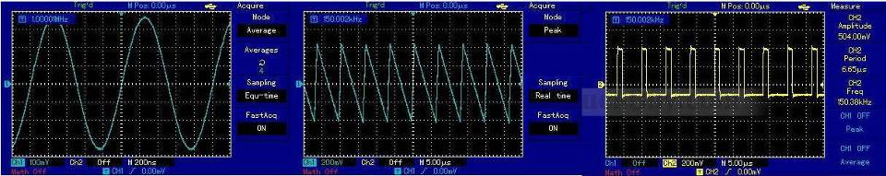
Plně číslicový osciloskop
UTD2052CEL
UTD2102CEL

Slide 30
Plně číslicový osciloskop
Osciloskopy tohoto typu se svou konstrukcí přibližují počítačům
Z tohoto důvodu se vyrábí tzv.
Osciloskopické karty (virtuální osciloskop):
  interní do rozhraní PCI
  externí do USB
Výhodou je, že zobrazovací část je nahrazena standardním PC s příslušným softwarem – nižší cena oproti klasickému osciloskopu

Slide 31
Plně číslicový osciloskop
Rozhraní PCI nebo USB2.0
Osciloskopická karta
Počítač
notebook
Video karta
Rastrový displej
Y
A/D
Paměť
Řadič

Slide 32
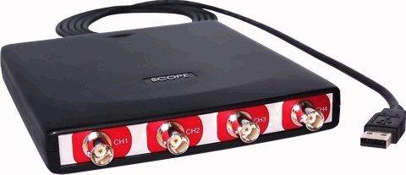
4-kanálový osciloskop do USB

Slide 33
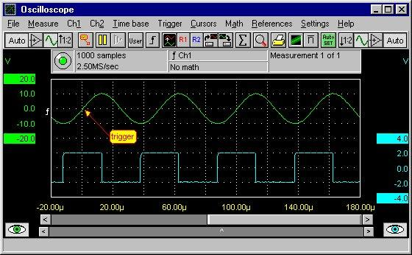
Režim 2-kanálový osciloskop

Slide 34
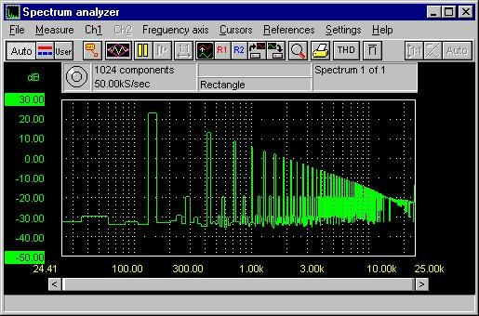
Režim spektrální analýzy signálu

Slide 35
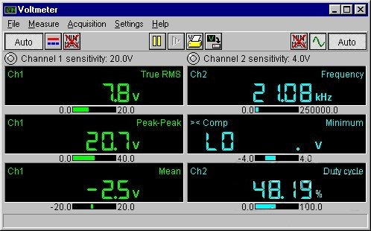
Režim digitálního voltmetru

Slide 36
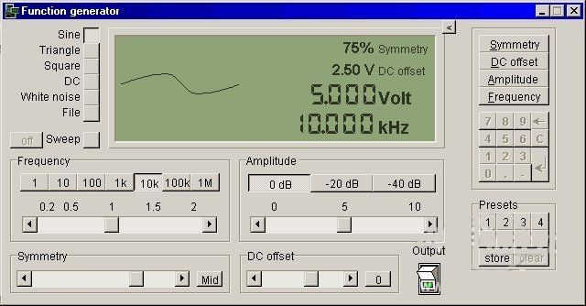
Režim generátoru signálů

Slide 37
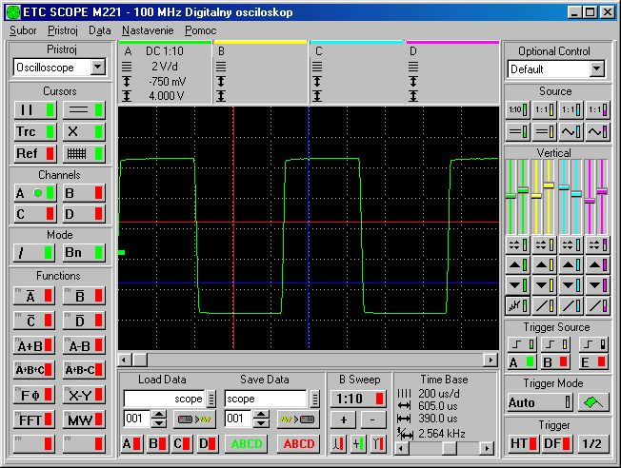

Slide 38
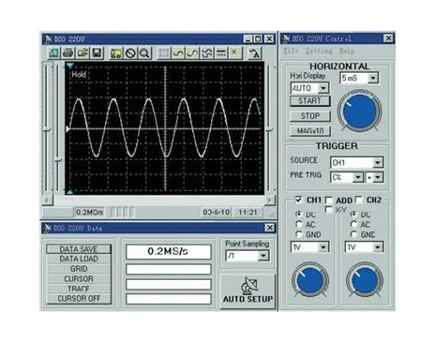
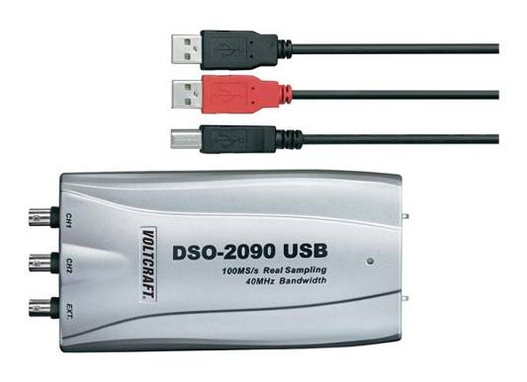
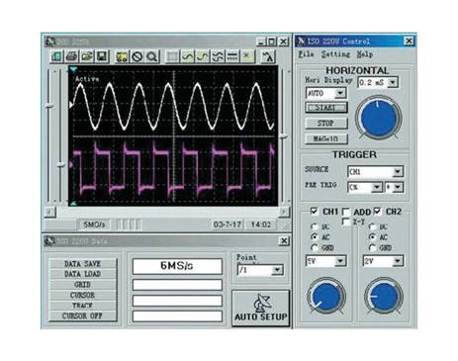
Virtuální osciloskop
DSO-2090 USB

